Slide 1
Oeasy跟你玩转debian
安装

Slide 2
从debian官网
下载netinst
安装iso文件
注意数据源选择163
默认桌面系统

Slide 3
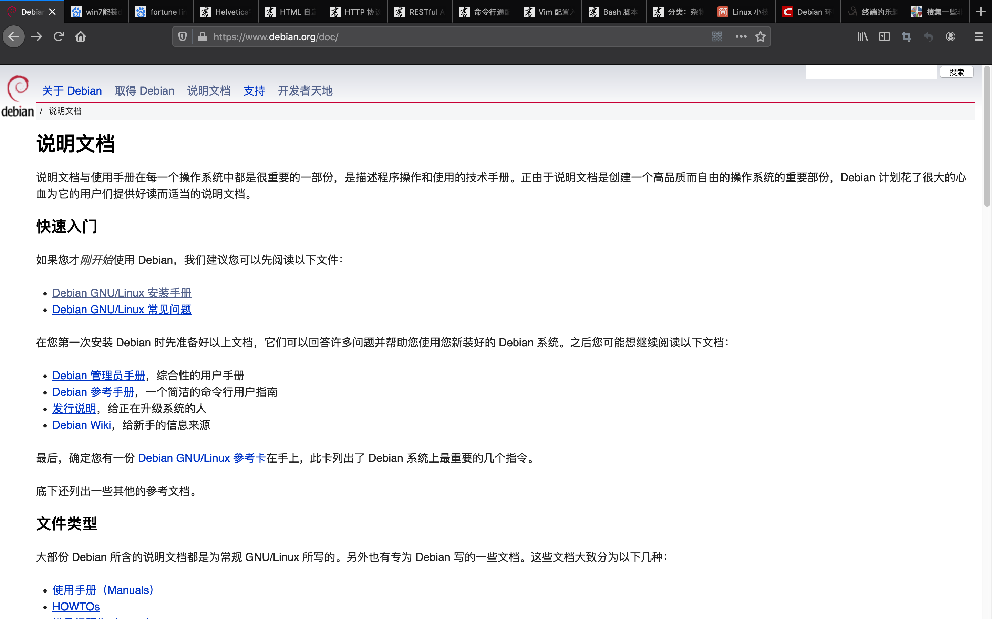
Notes:
说明文档里面有安装手册

Slide 4
Oeasy跟你玩转debian
中文

Slide 5
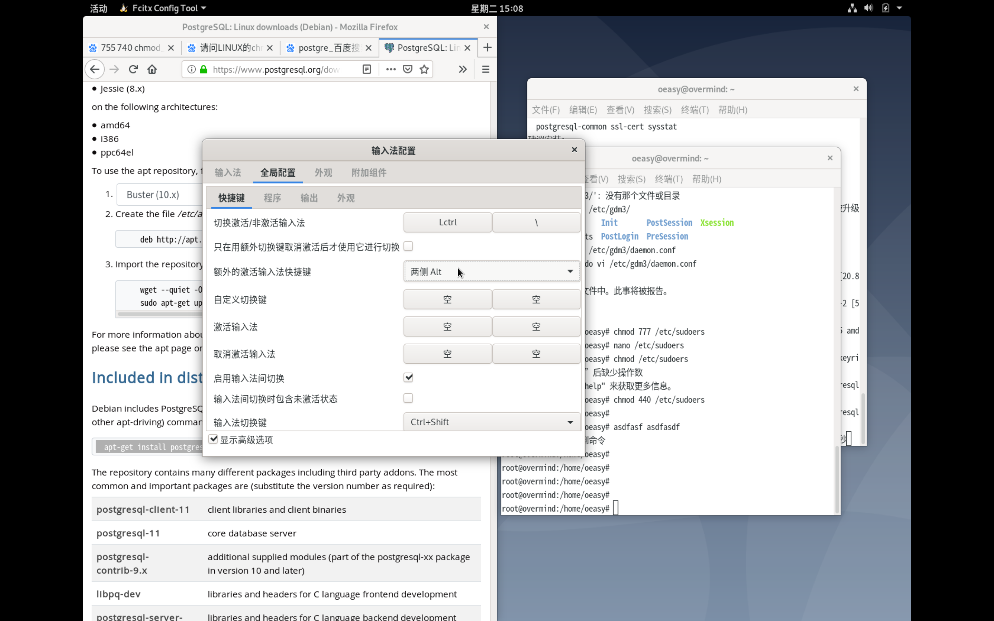
输入法
选择输入法然后设置切换方式为两个alt

Slide 6
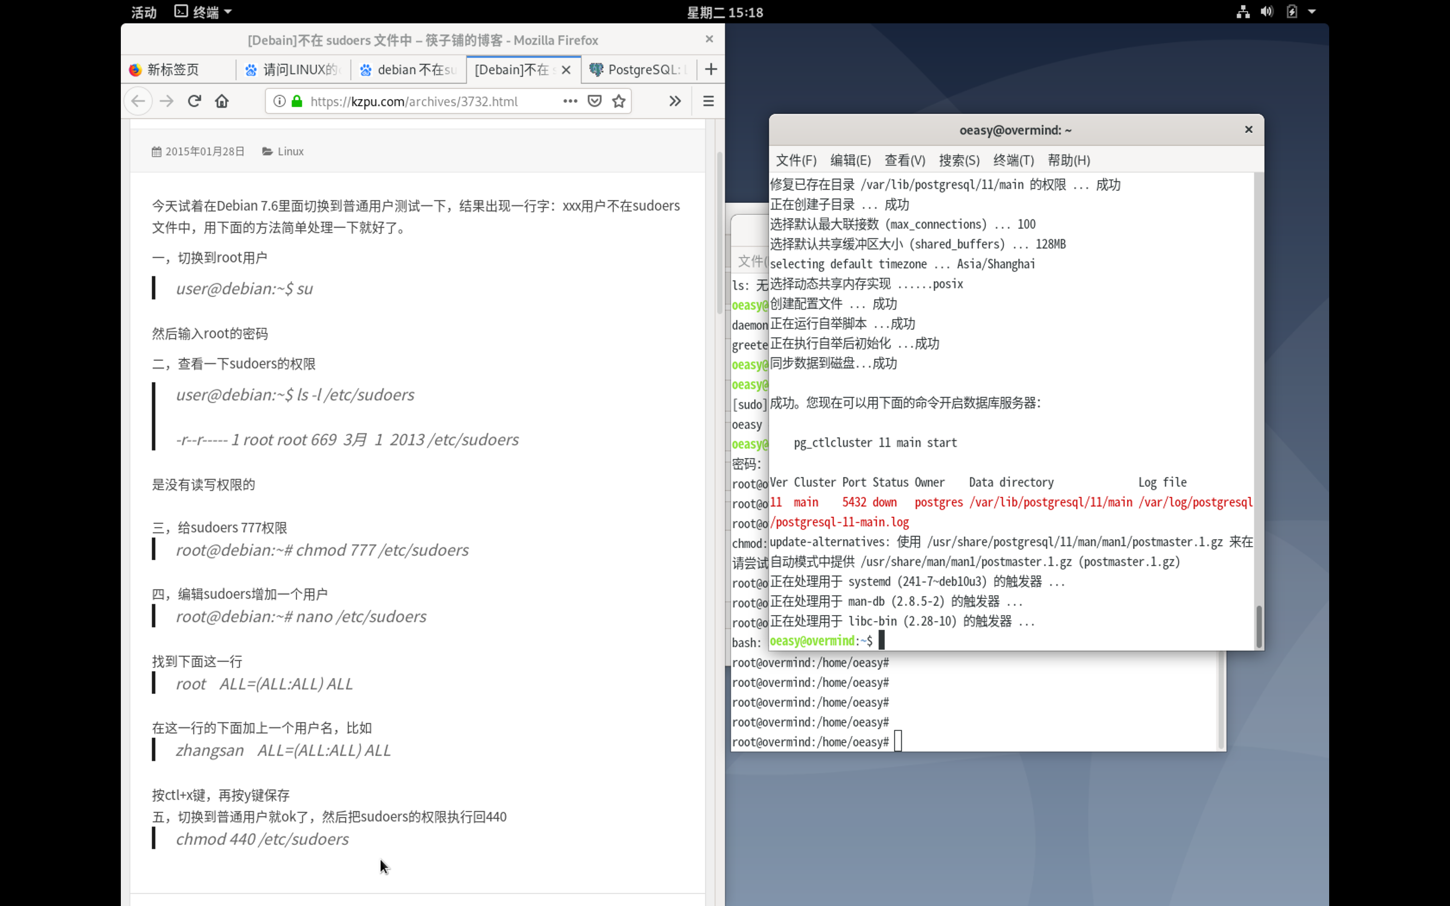
管理员
默认不让登陆
Su 然后

Slide 7
安装在虚拟机上
备份景象
保存快照

Slide 8
Oeasy跟你玩转vim
有趣的命令-yes
Notes:
Man yes
可以看他的manual

Slide 9
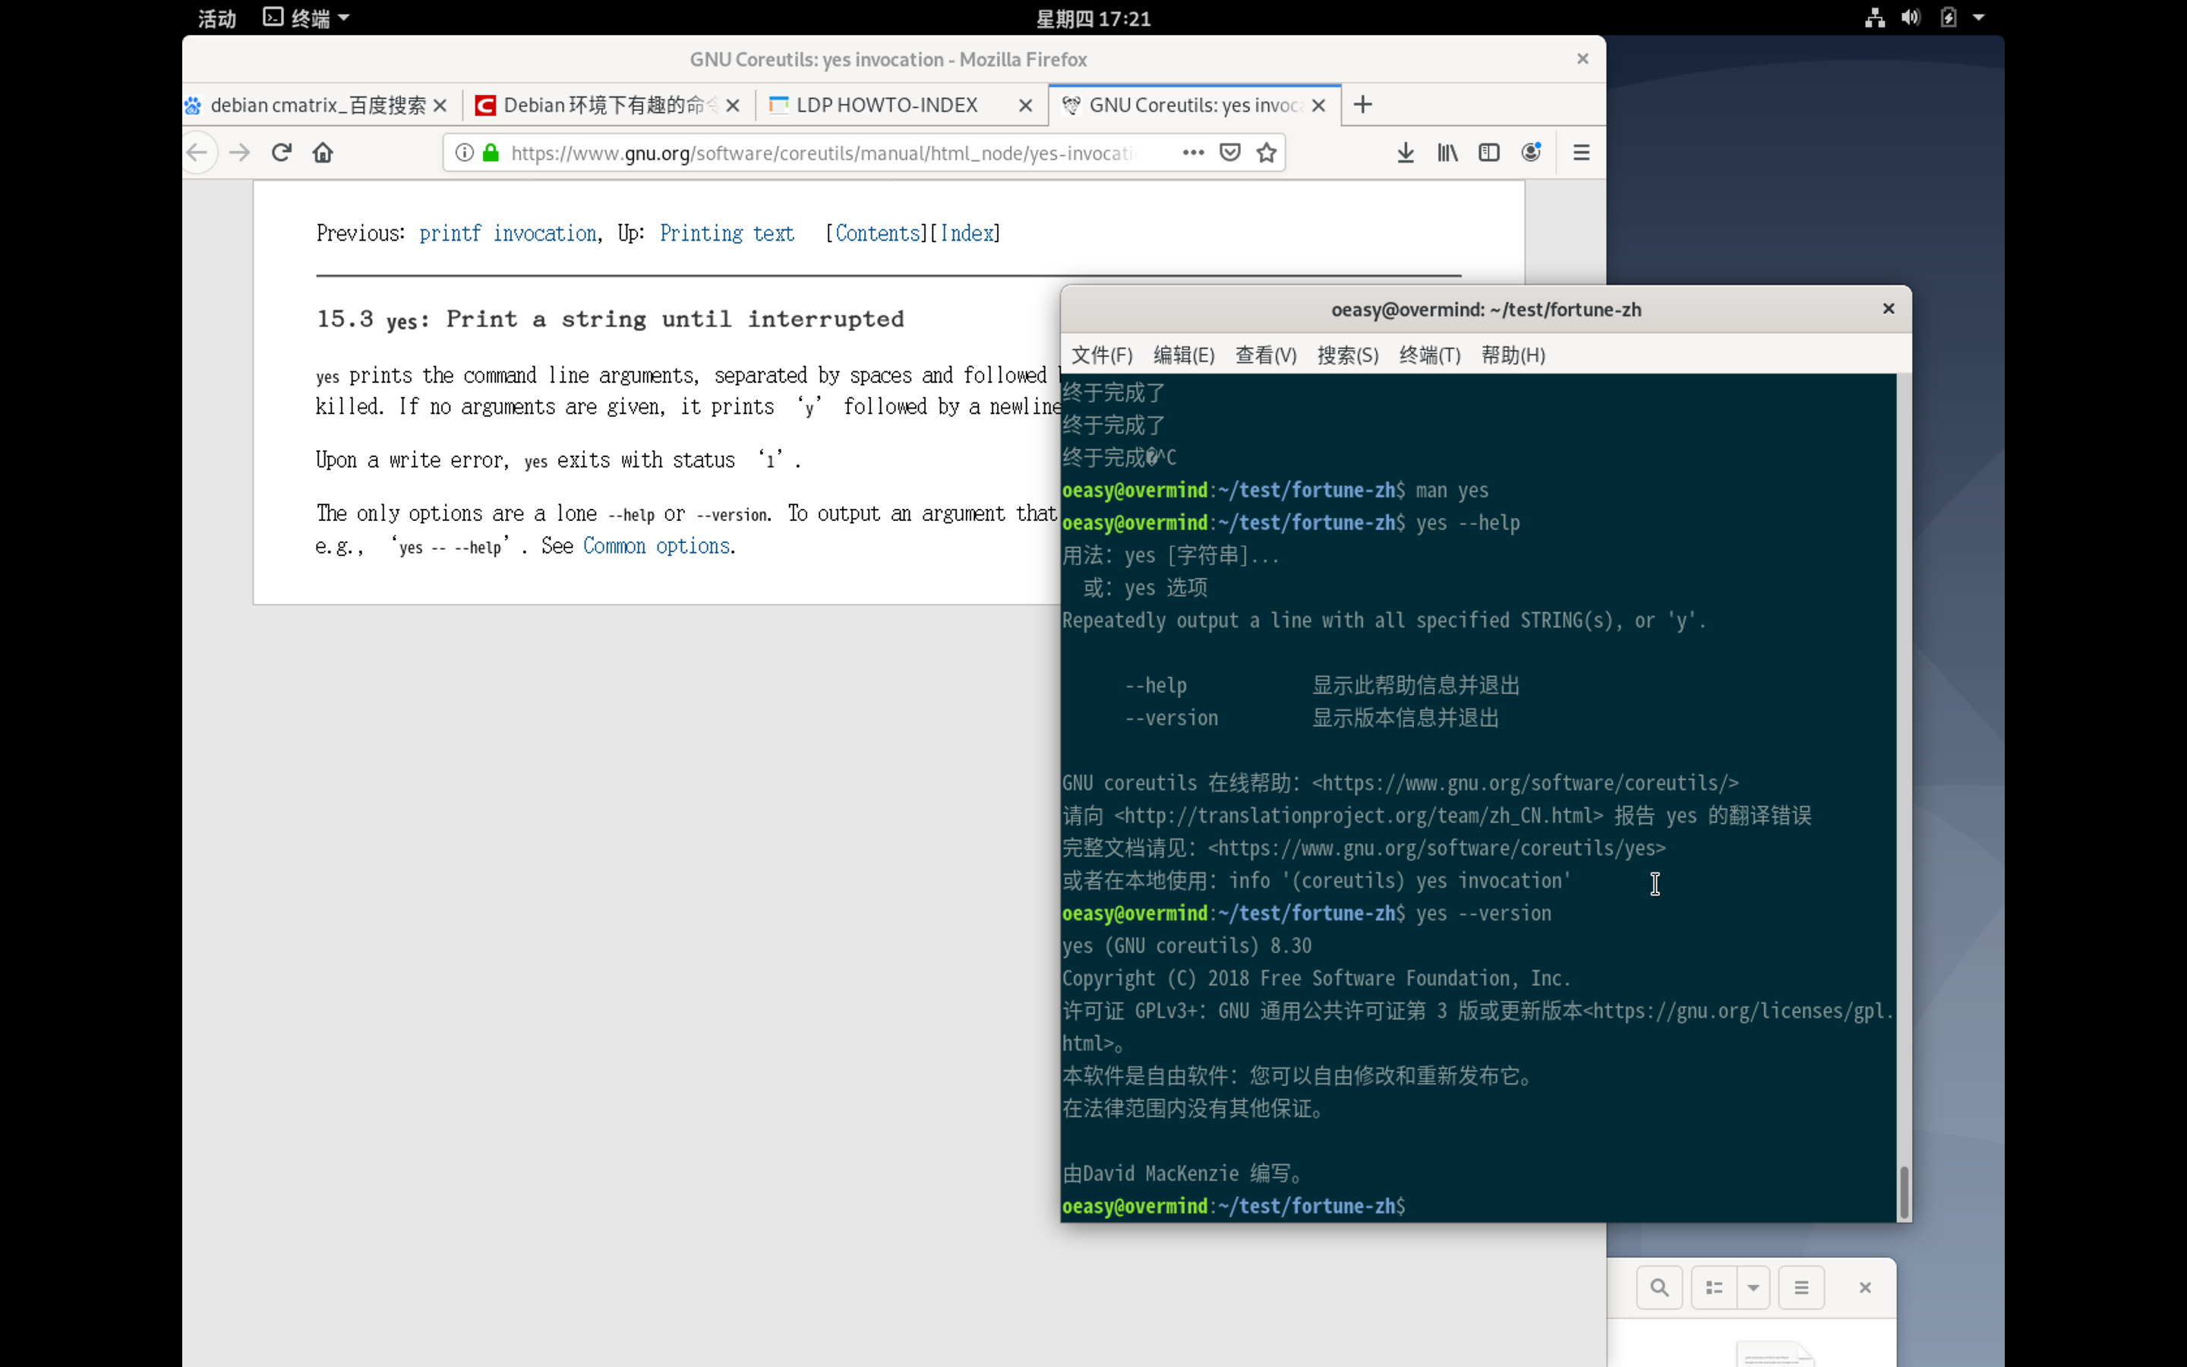

Slide 10
Oeasy跟你玩转vim
有趣的命令-factor
Notes:
Man yes
可以看他的manual

Slide 11
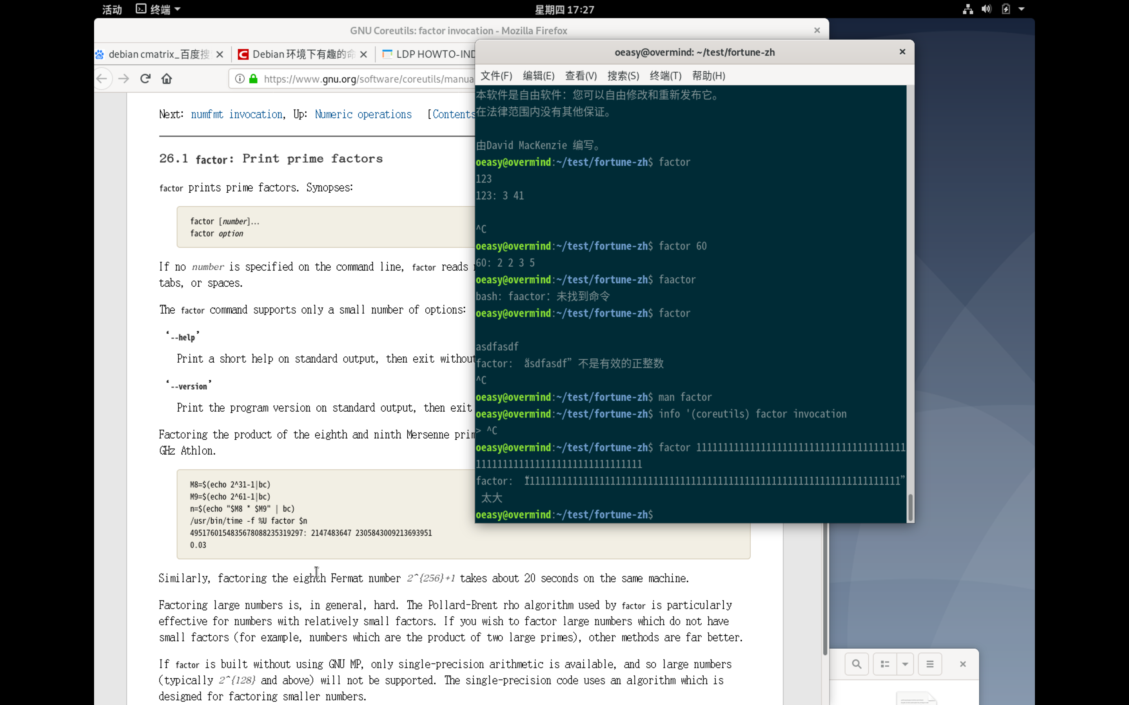
Notes:
Man 然后观察 然后玩
输入一个特别大的
输入一个特小的
尝试定义常量

Slide 12

Notes:
尝试定一个系统变量 然后使用它

Slide 13
Oeasy跟你玩转vim
有趣的命令-sl
Notes:
Debian 环境下有趣的命令
https://blog.csdn.net/weixin_33756418/article/details/89804641
安装 $ sudo apt-get install sl 运行 $ /usr/games/sl
可以给别人来个恶作剧，他一敲 ls，不知道的肯定很有效果。
$ alias ls=sl

Slide 14
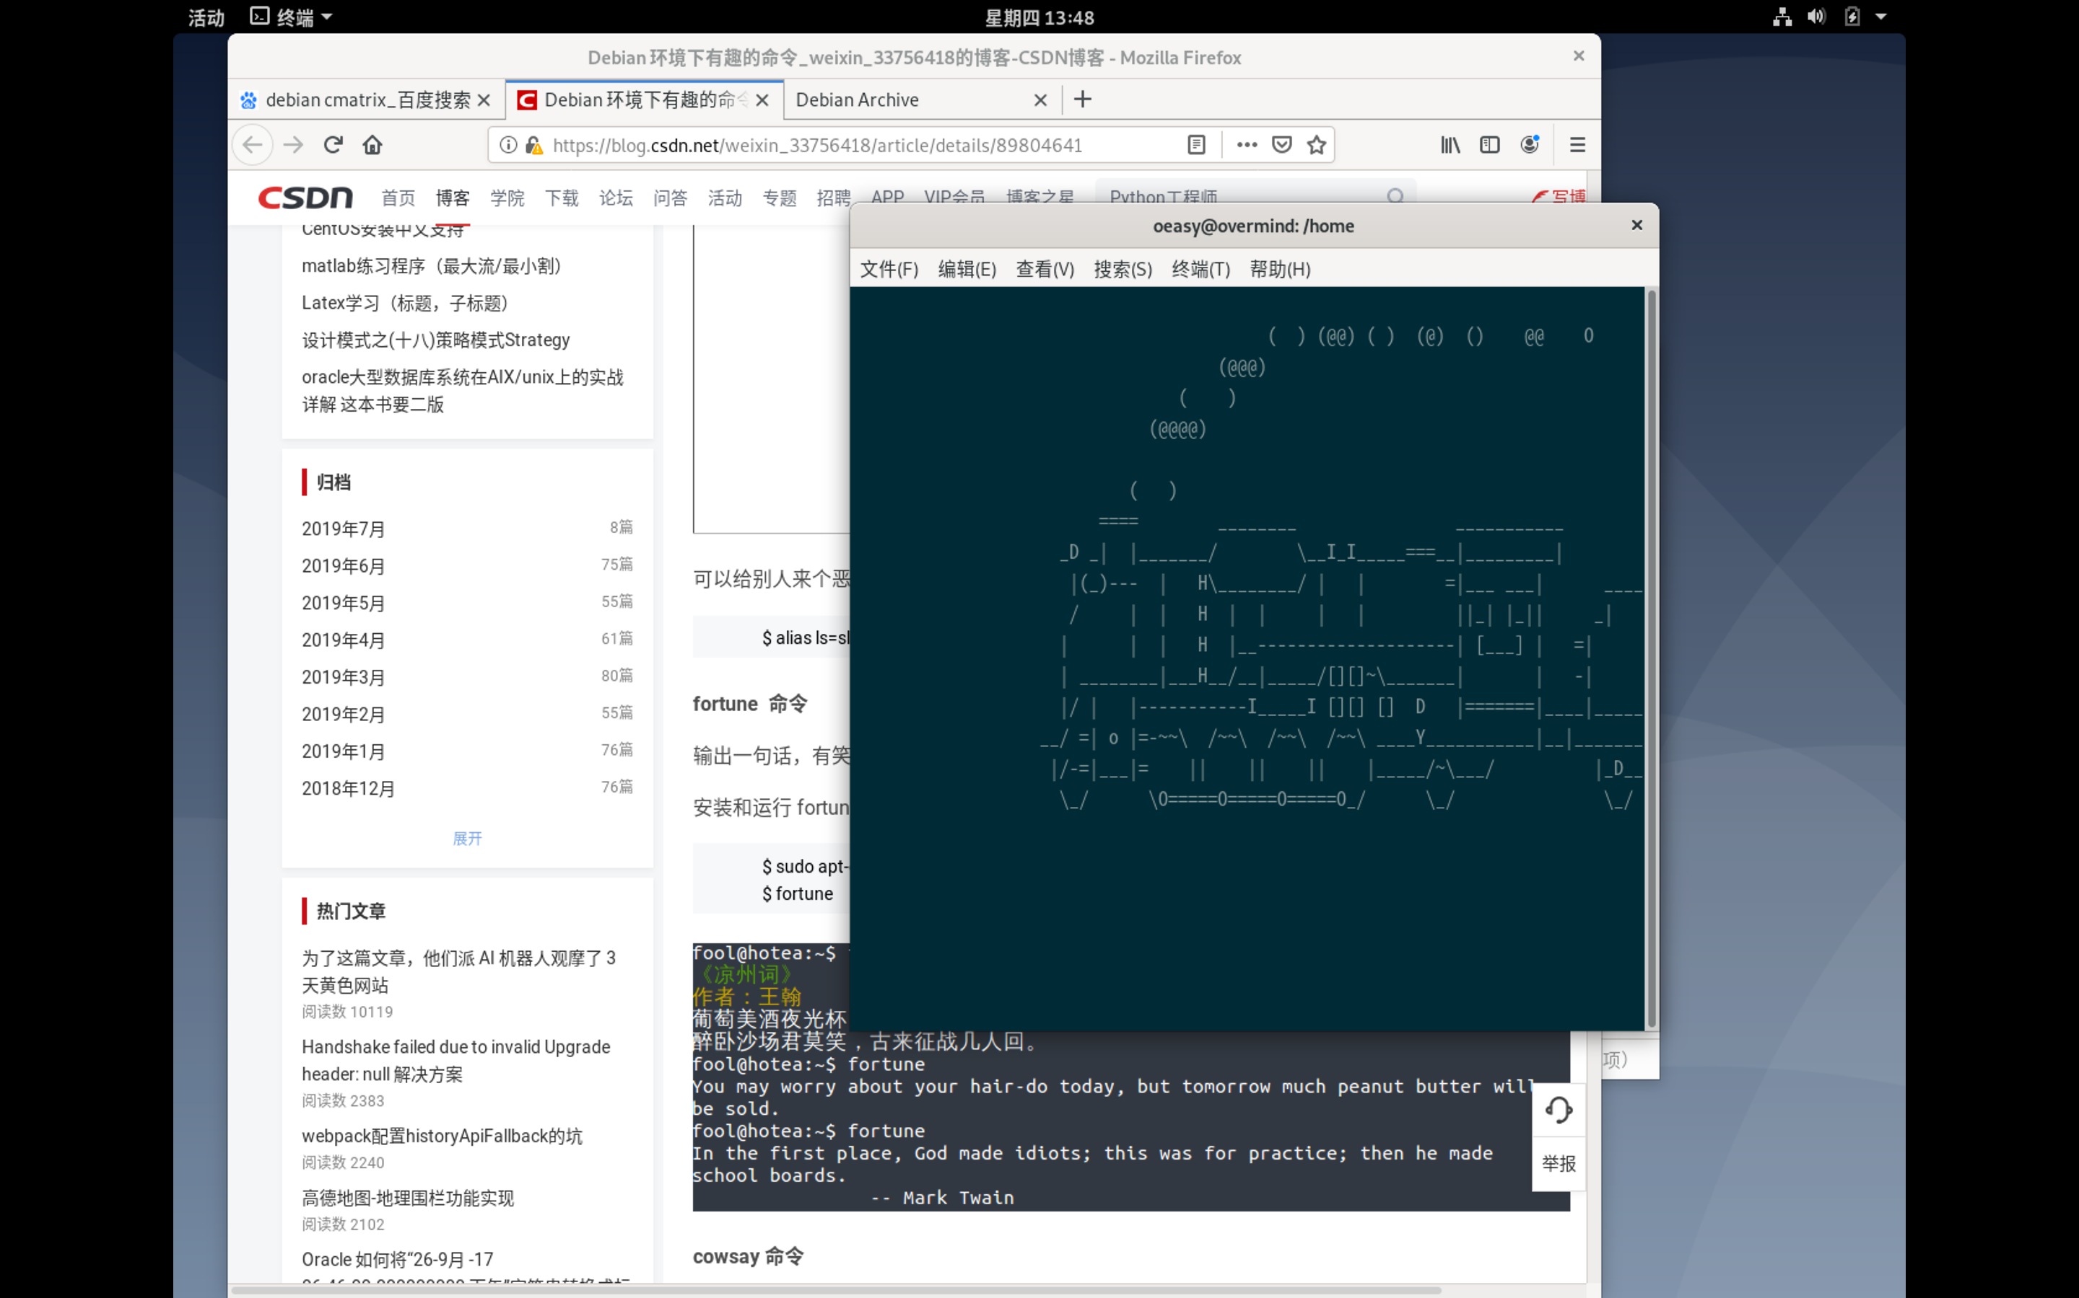

Slide 15
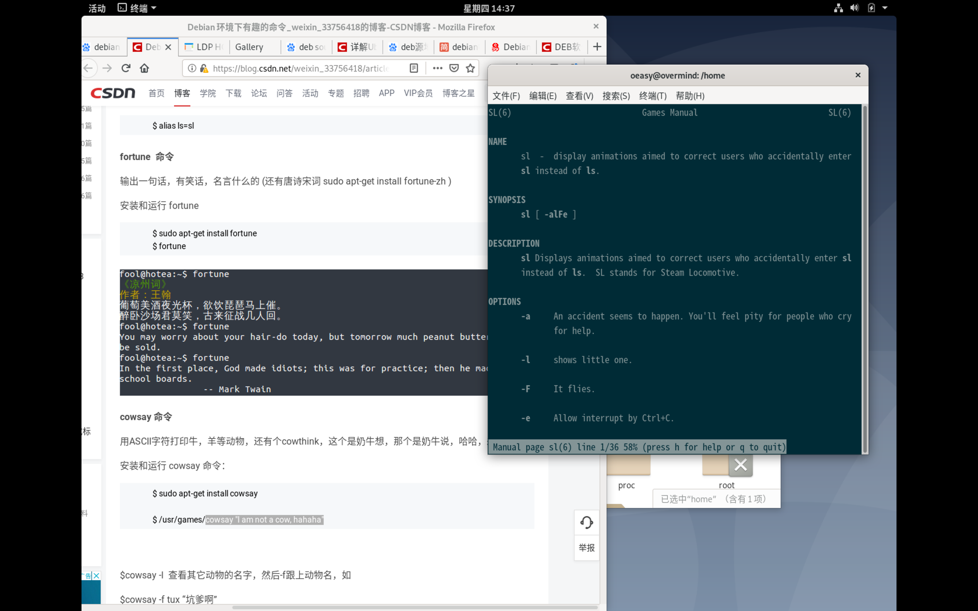
Notes:
可以开双窗口
然后一个一个的命令尝试

Slide 16
Oeasy跟你玩转vim
有趣的命令-cmatrix
Notes:
Cowsay命令
$ sudo apt-get install cowsay $ /usr/games/cowsay "I am not a cow, hahaha"
$cowsay -l 查看其它动物的名字，然后-f跟上动物名，如
$cowsay -f tux “坑爹啊”

Slide 17
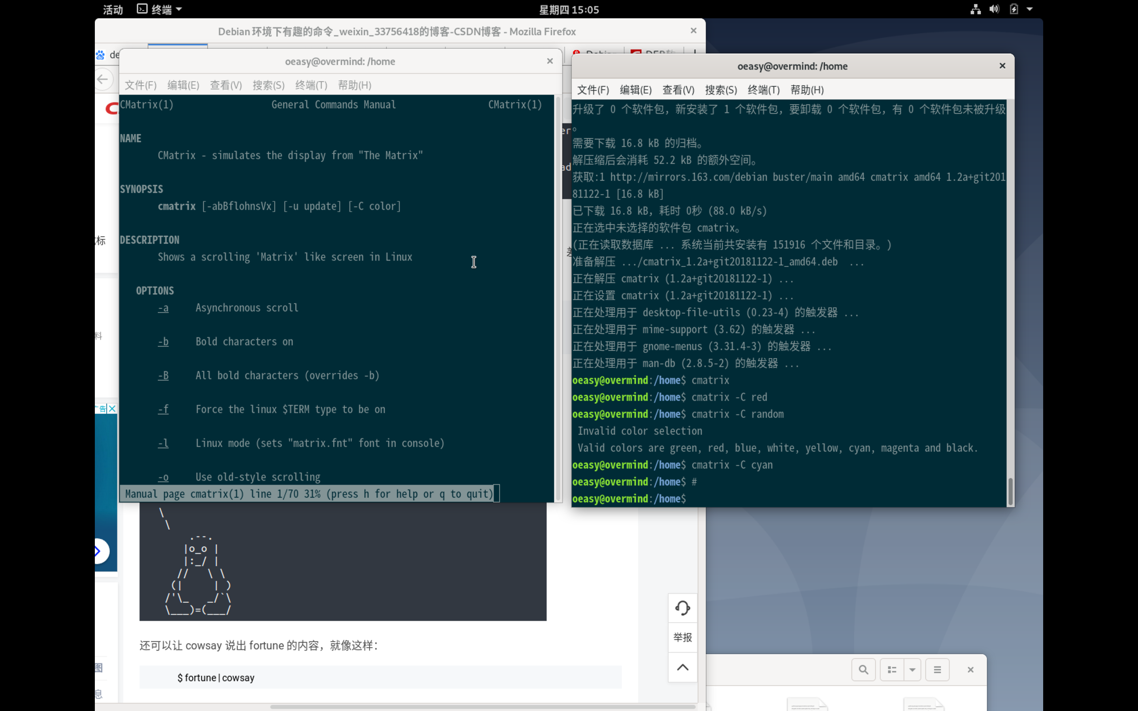
Notes:
看各种命令
比如说颜色
然后 修改颜色 玩这个东西

Slide 18
Oeasy跟你玩转vim
有趣的命令-fortune
Notes:
fortune

Slide 19
Oeasy跟你玩转vim
有趣的命令-cowsay
Notes:
Cowsay命令
$ sudo apt-get install cowsay $ /usr/games/cowsay "I am not a cow, hahaha"
$cowsay -l 查看其它动物的名字，然后-f跟上动物名，如
$cowsay -f tux “坑爹啊”
尝试使用系统变脸然后使用它

Slide 20
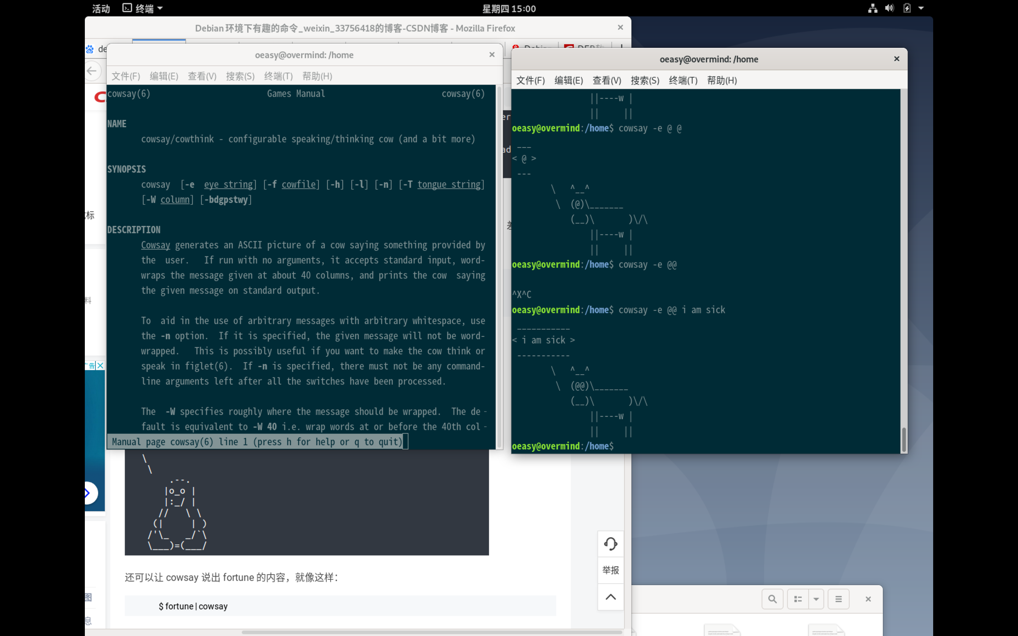
Notes:
fortune | cowsay
配合管道 进行输出
如何输出中文

Slide 21
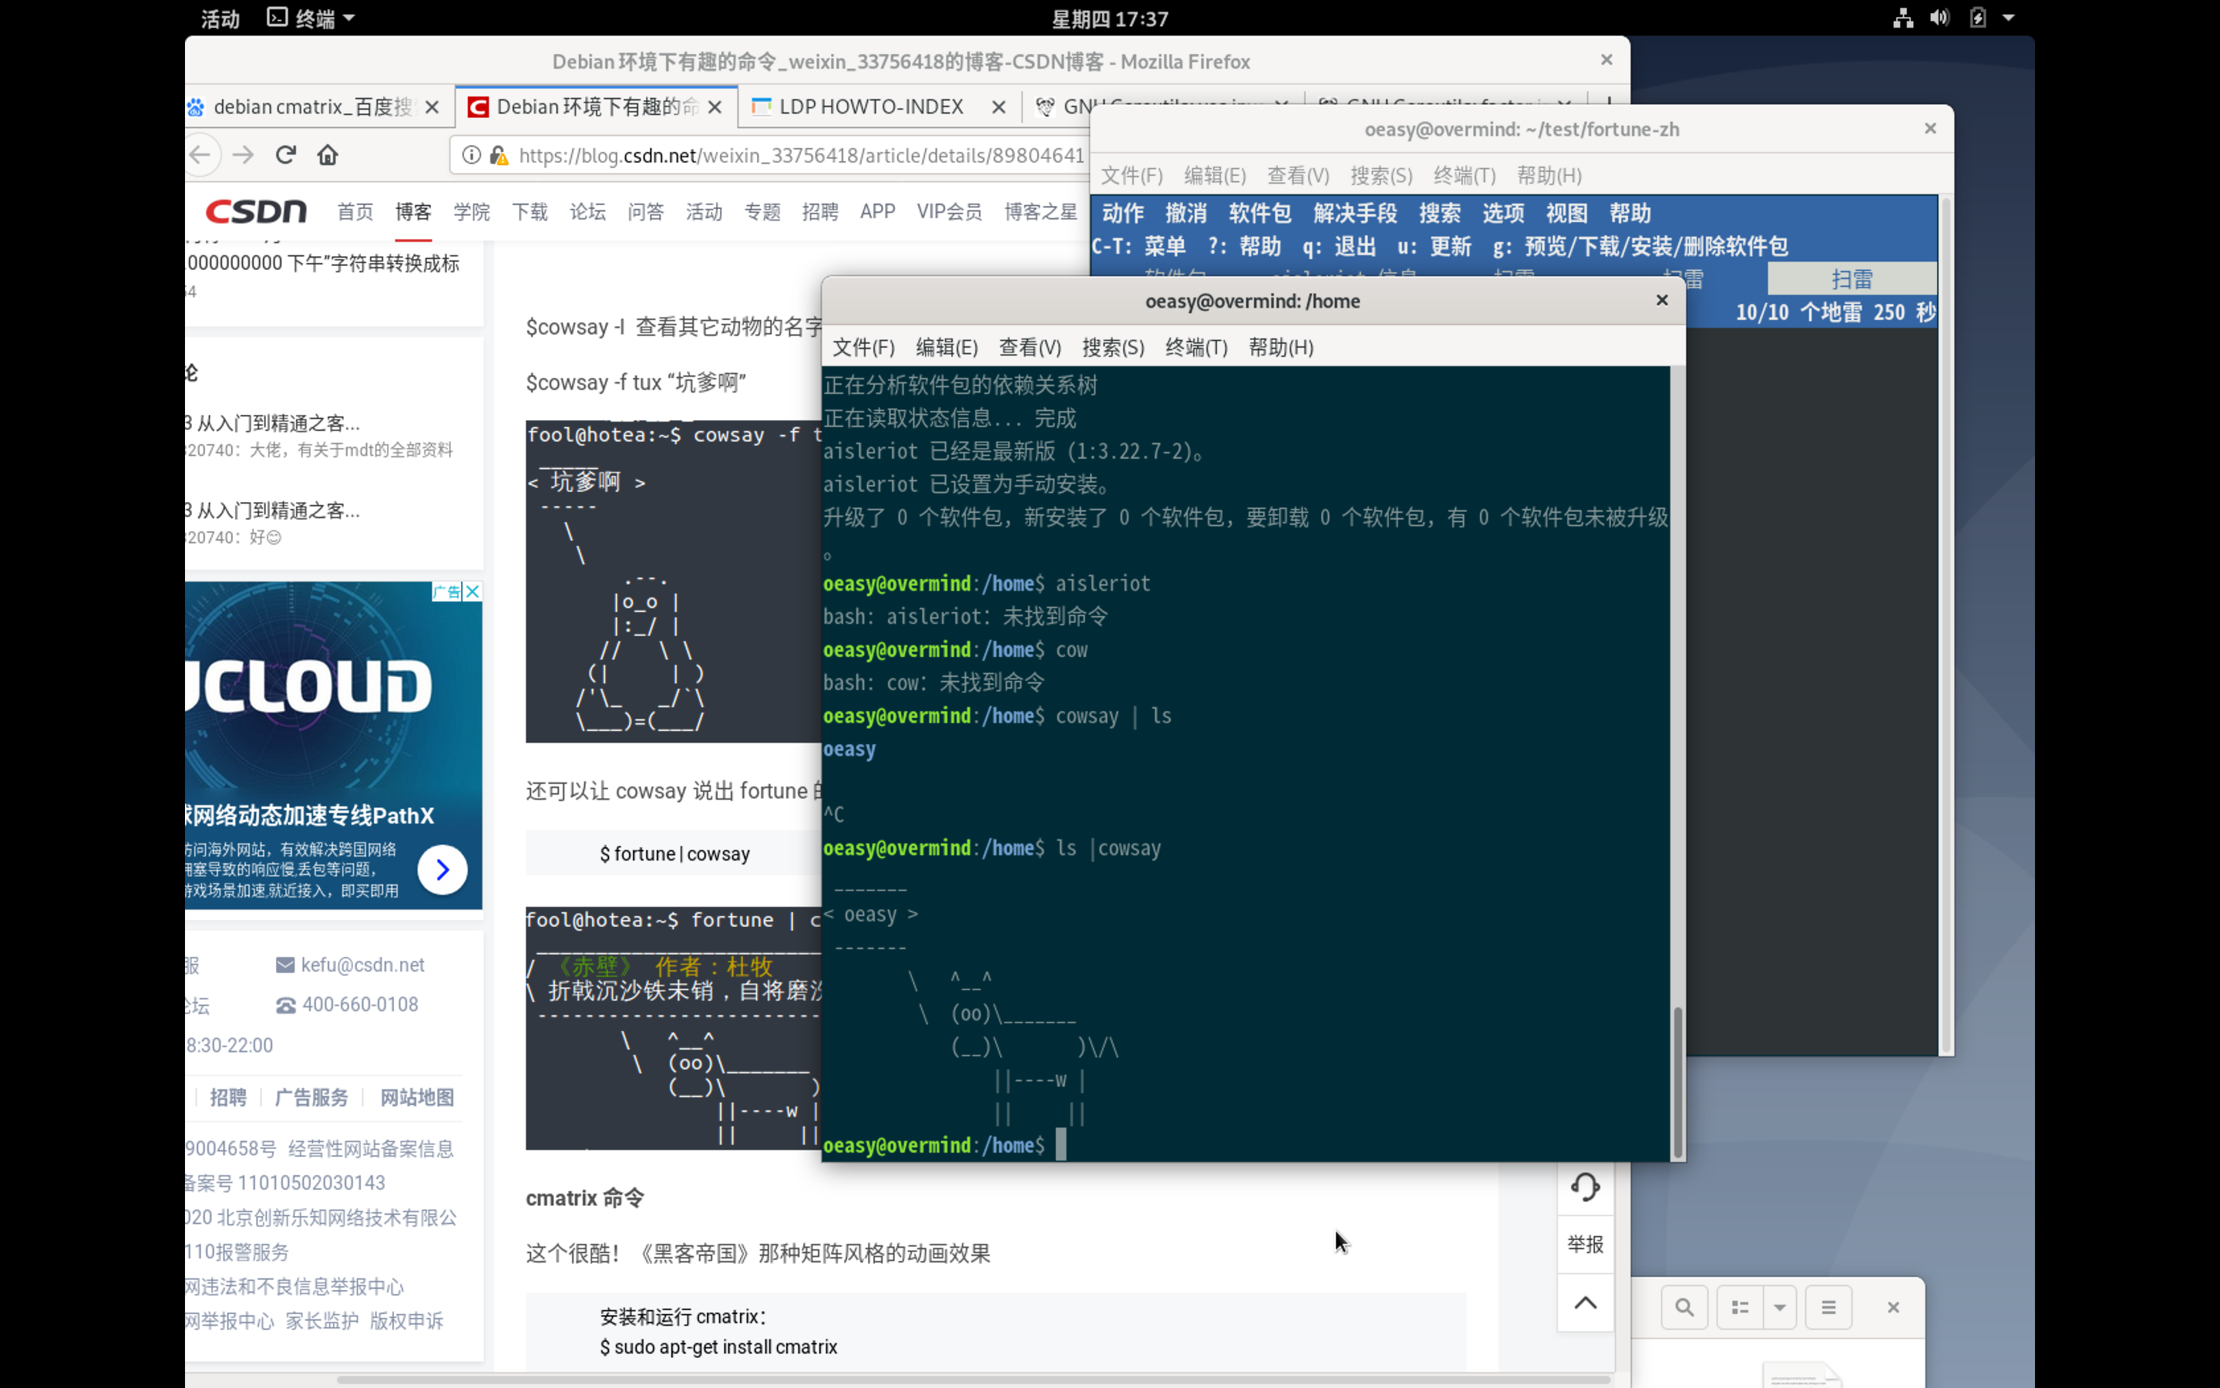
Notes:
Cowsay ｜ ls

Slide 22
Oeasy跟你玩转vim
有趣的命令-fortune-zh
Notes:
Cowsay命令
$ sudo apt-get install cowsay $ /usr/games/cowsay "I am not a cow, hahaha"
$cowsay -l 查看其它动物的名字，然后-f跟上动物名，如
$cowsay -f tux “坑爹啊”

Slide 23
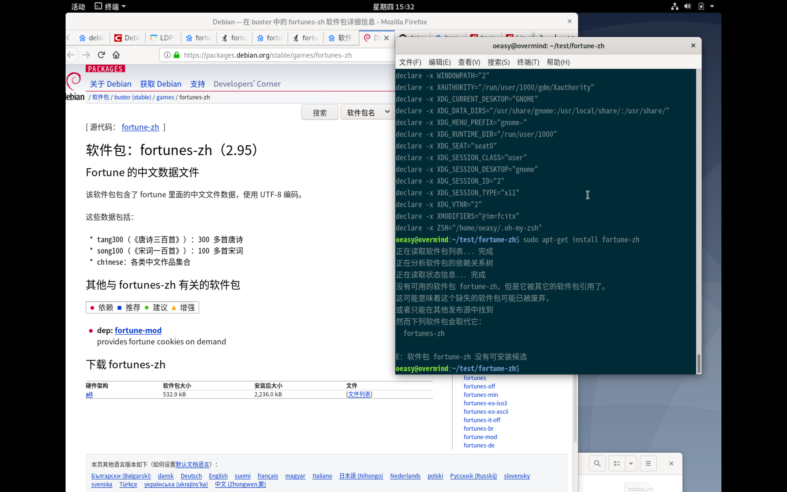
Notes:
搜索找到这个软件包
发现拼写错误 fortunes-zh
找到games文件夹
看看各种游戏

Slide 24
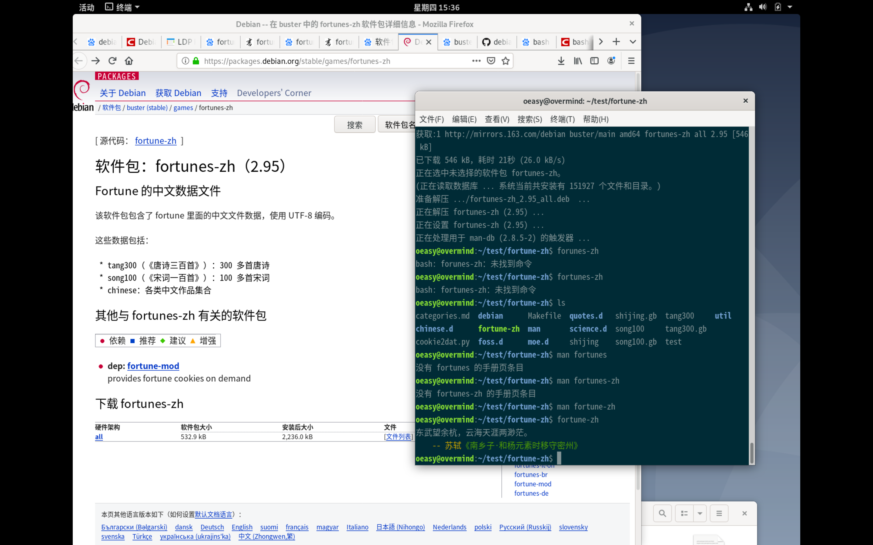
Notes:
然后让cow说中文

Slide 25
Oeasy跟你玩转vim
艺术字符
Notes:
sudo apt-get install -y figlet toilet

Slide 26
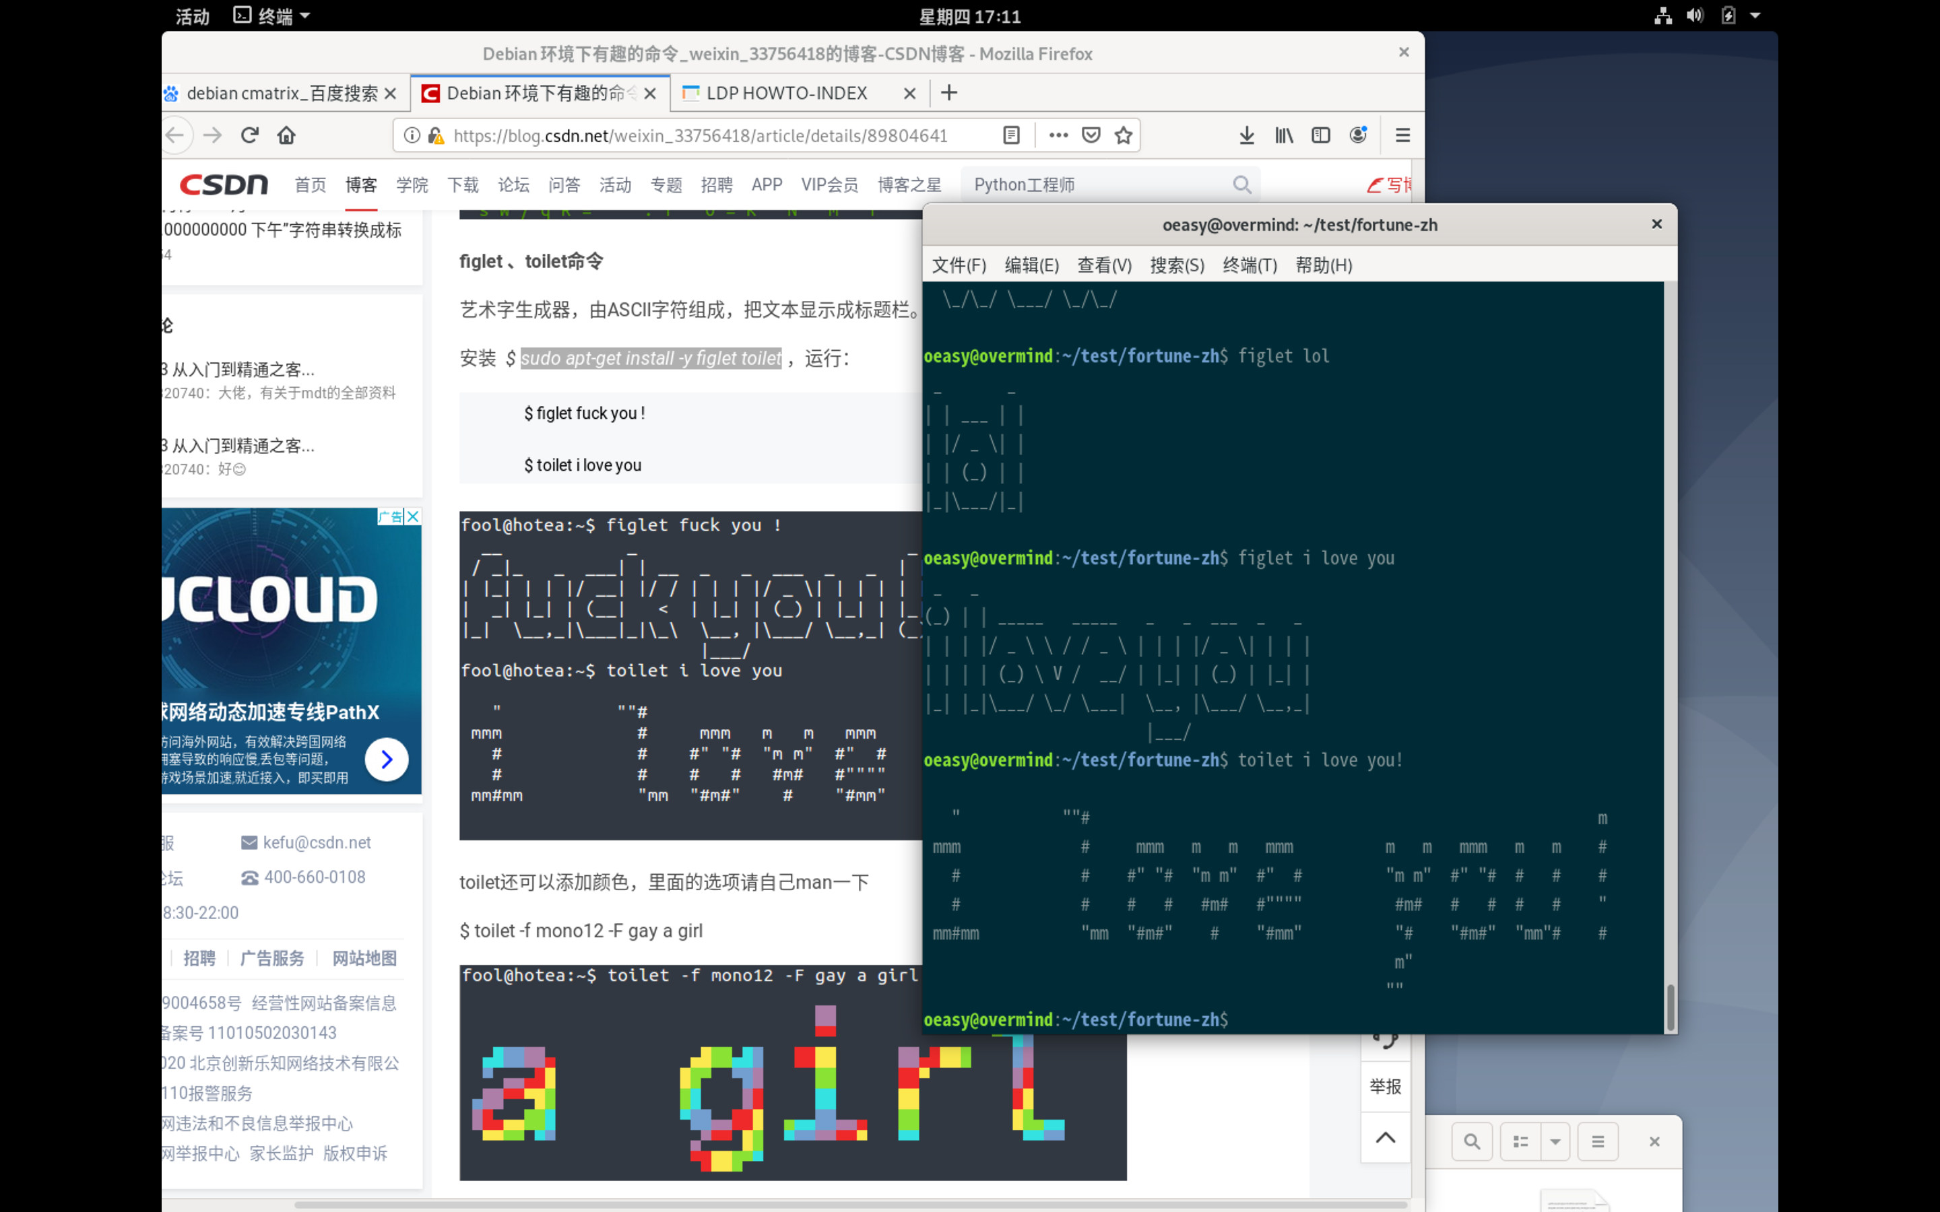
Notes:
$ figlet fuck you !
$ toilet i love you
$ toilet -f mono12 -F gay a girl

Slide 27
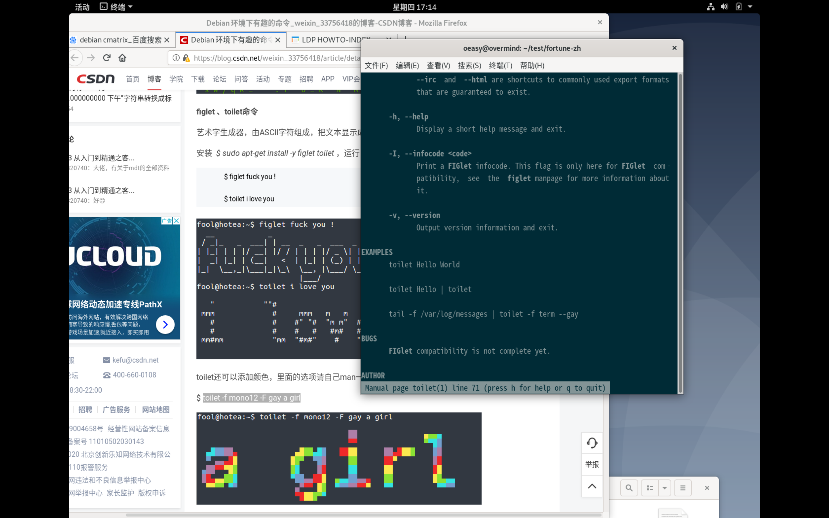
Notes:
观察他里面的例子

Slide 28
Oeasy跟你玩转vim
桌宠

Slide 29
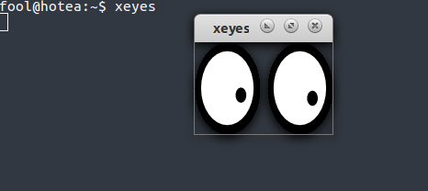
v
Notes:
xeyes 命令

Slide 30
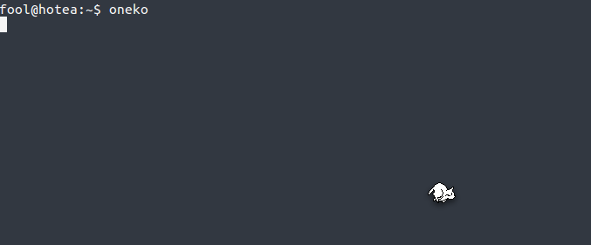
Notes:
sudo apt-get install oneko，运行命令 oneko，要关掉这家伙，按ctrl+c 结束

Slide 31
Oeasy跟你玩转vim
应用管理

Slide 32
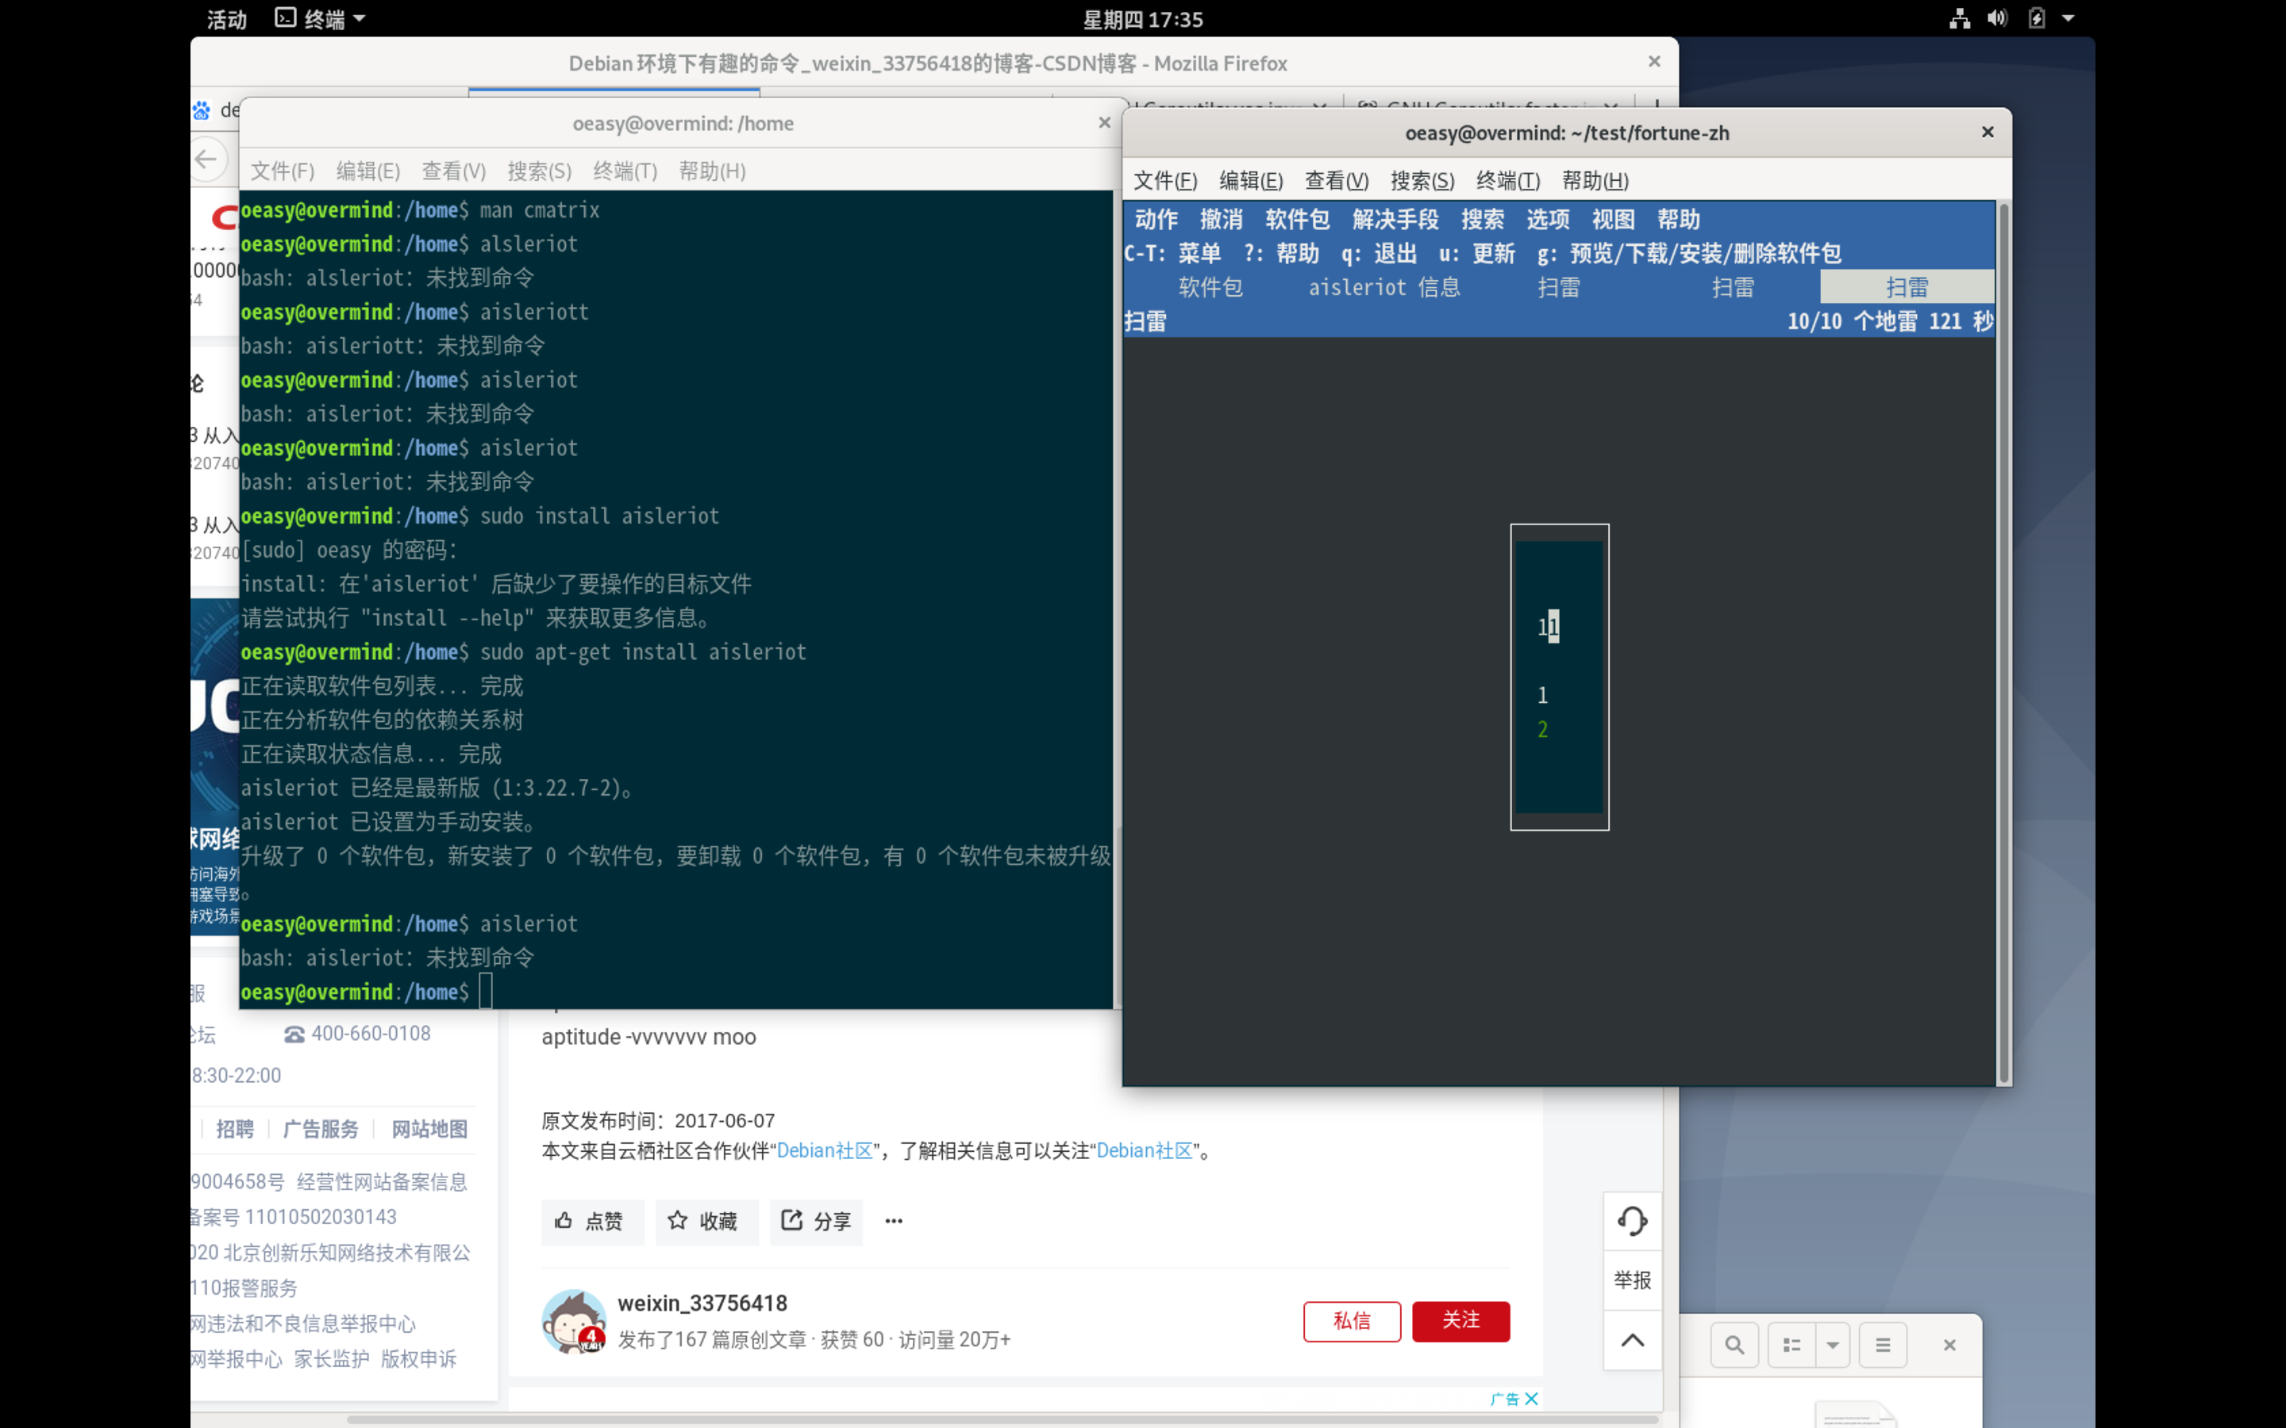
Notes:
挨个敲下面这一堆, aptitude没有的可以安装上，
aptitude moo aptitude -v moo aptitude -vv moo aptitude -vvv moo aptitude -vvvv moo aptitude -vvvvv moo aptitude -vvvvvv moo aptitude -vvvvvvv moo

Slide 33
“Only wimps use tape backup: _real_ men just upload their important stuff on ftp, and let the rest of the world mirror it”（只有愚昧的人才会用磁带来做备份，真正聪明的人会上传他们最重要的东西到FTP服务器上，而剩下事情是，让世界各地的人来镜像这些东西）——(1996-07-20).
Notes:
Linux

